Slide 1
리버싱 기초
2020.03.22
윤재형

Slide 2

소개
ㅎ ㅏ ㄴ ㅅ ㅔ ㅅ ㅏ ㅇ ㅣ ㅂ ㅓ 고 3학년 재학중
BOB 8기 취약점 분석
리버싱, 웹
N0Named 해킹 팀 소속

Slide 3
Contents
리버싱이란?
IA32 Basics
Reversing을 위한 필수 어셈블리
C-어셈 에제
실습

Slide 4
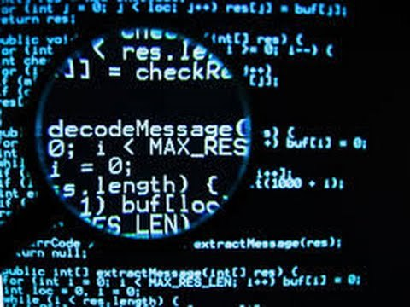
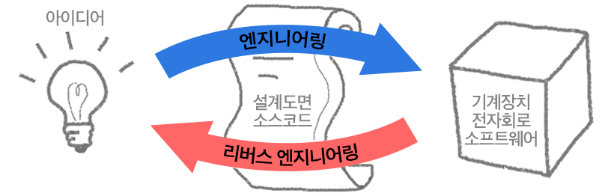
리버싱 기초
리버싱이란?
Second
Third
Fourth
Fifth
리버싱(Reverse engineering)이란?
응용프로그램의 내부 구조와 동작 원리를 탐구하는 기술
2. 물건이나 기계장치 혹은 시스템 등의 구조, 기능, 동작 등을 분석하여 그 원리를 이해하며 단점을 보완하고 새로운 아이디어를 추가하는 일련의 작업

Slide 5
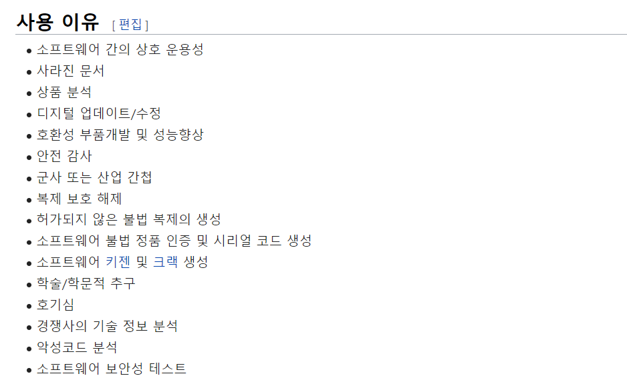
리버싱 기초
리버싱이란?
Second
Third
Fourth
Fifth
리버싱 목적

Slide 6
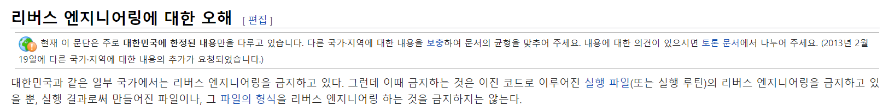
리버싱 기초
리버싱이란?
Second
Third
Fourth
Fifth
리버싱 목적

Slide 7
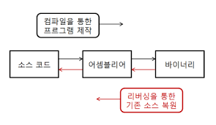
리버싱 기초
리버싱이란?
Second
Third
Fourth
Fifth
리버싱 방법
http://securitylab.hanyang.ac.kr/wiki/index.php/Reverse_Engineering

Slide 8
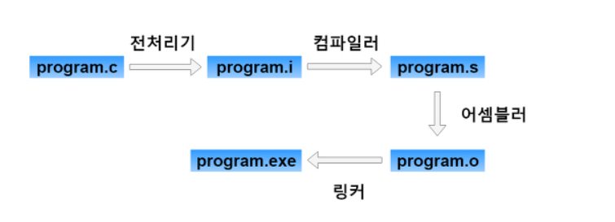
리버싱 기초
리버싱이란?
Second
Third
Fourth
Fifth
리버싱 방법
https://reakwon.tistory.com/52

Slide 9
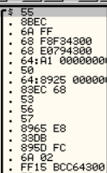
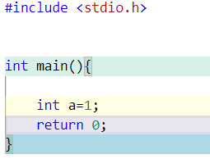
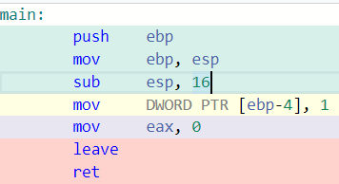
리버싱 기초
리버싱이란?
Second
Third
Fourth
Fifth
리버싱 방법
(compile)컴파일
Disassembly(역어셈블리)
decompile(역컴파일)

Slide 10
리버싱 기초
리버싱이란?
Second
Third
Fourth
Fifth
리버싱 방법
 | 정적 분석 | 동적 분석
의미 | 파일의 겉모습을 관찰하여 분석하는 방법 | 파일을 직접 실행시켜서 그 행위를 분석하는 방법
타겟 | 파일의 종류(EXE, DLL, DOC, ZIP 등), 크기, 헤더(PE) 정보, Import/Export API, 내부 문자열, 실행 압축 여부, 등록 정보, 디버깅 정보, 디지털 인증서 등등 | 파일, 레지스트리(Registry), 네트워크 등
사용 도구 | 디스어셈블러를 이용한 내부 코드와 그 구조 확인 (ida, Ghidra, hxd, peview, cff explorer) | 디버거를 이용하여 프로그램 내부 구조와 동작 원리 분석(ollydbg, x32dbg, x64dbg, Cheat Engine )

Slide 11
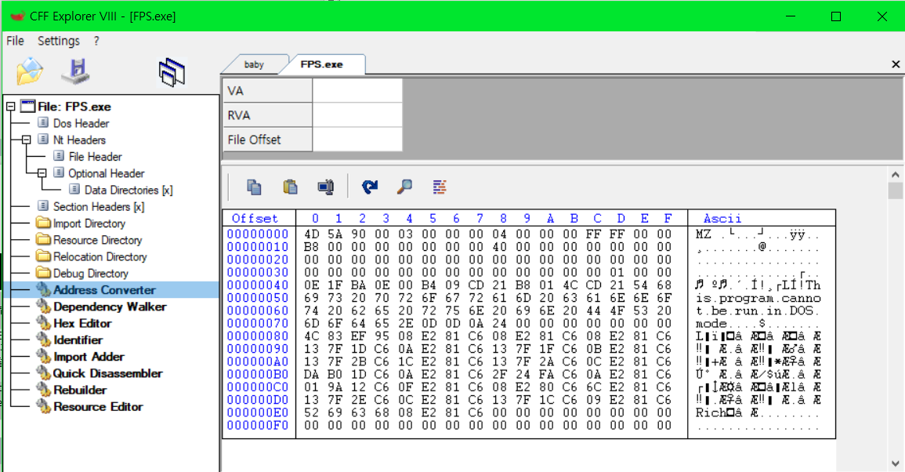
리버싱 기초
리버싱이란?
Second
Third
Fourth
Fifth

Slide 12
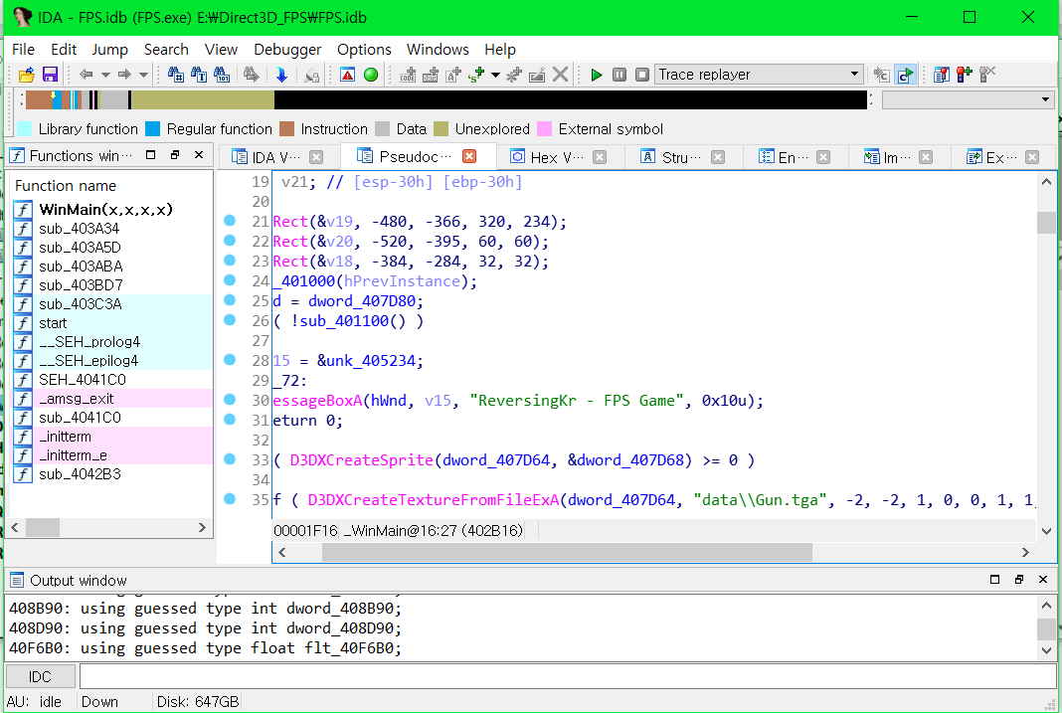
리버싱 기초
리버싱이란?
Second
Third
Fourth
Fifth

Slide 13
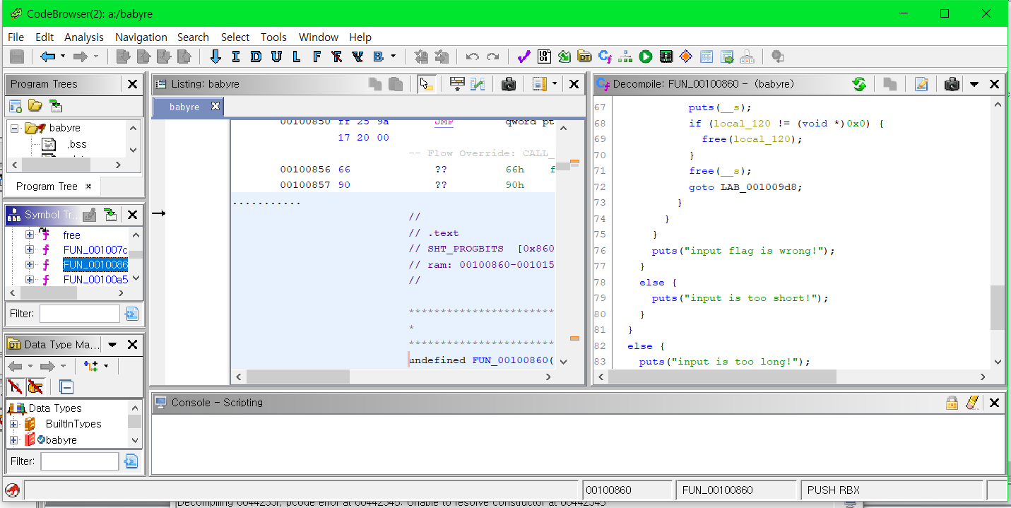
리버싱 기초
리버싱이란?
Second
Third
Fourth
Fifth
정적 도구

Slide 14
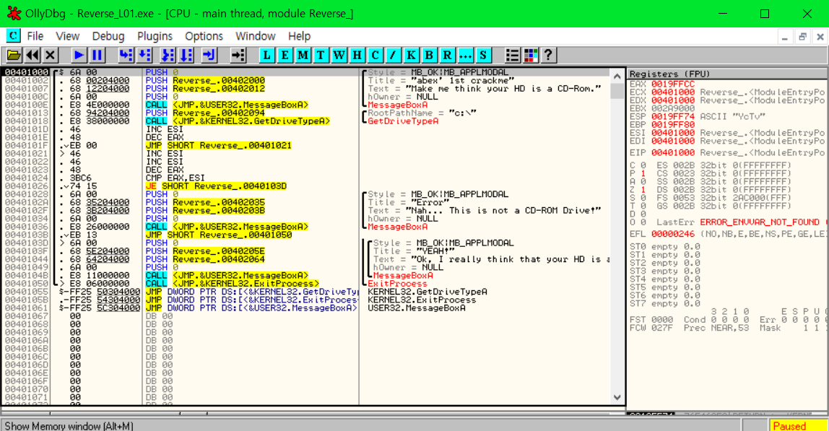
리버싱 기초
리버싱이란?
Second
Third
Fourth
Fifth
동적 도구

Slide 15
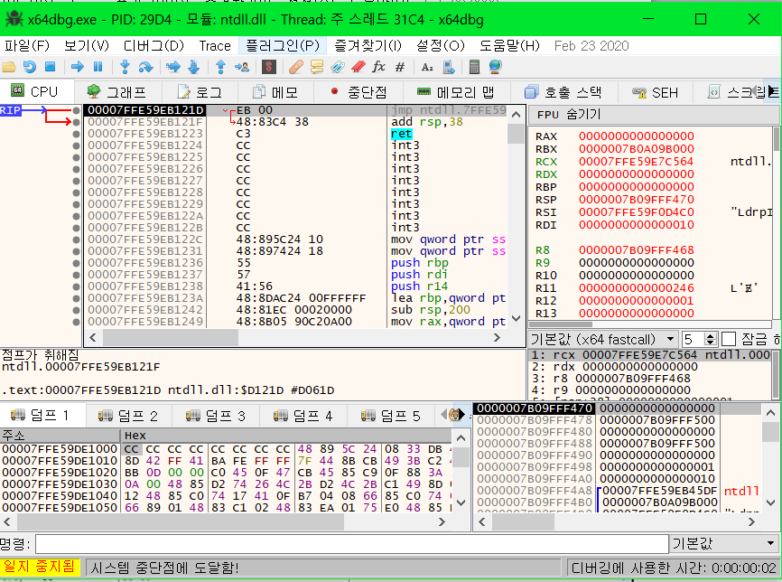
리버싱 기초
리버싱이란?
Second
Third
Fourth
Fifth
동적 도구

Slide 16
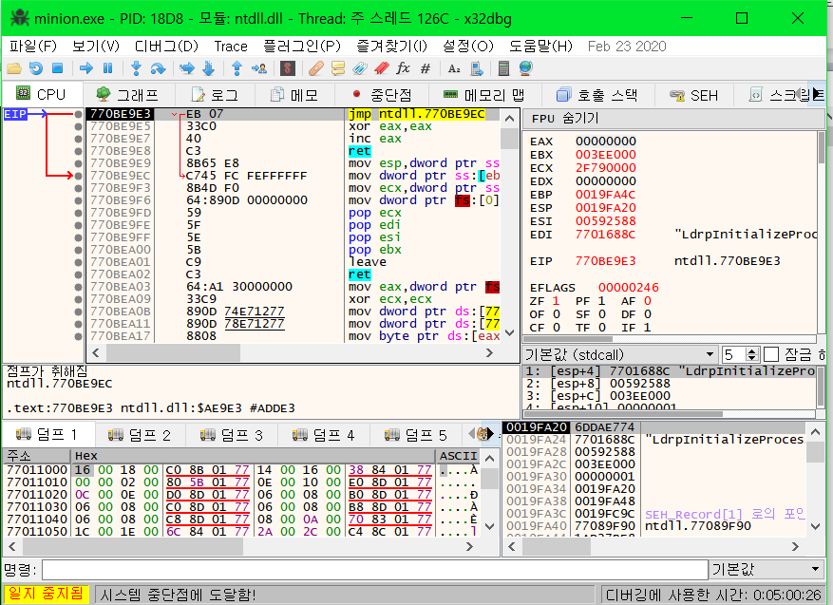
리버싱 기초
리버싱이란?
Second
Third
Fourth
Fifth
동적 도구

Slide 17
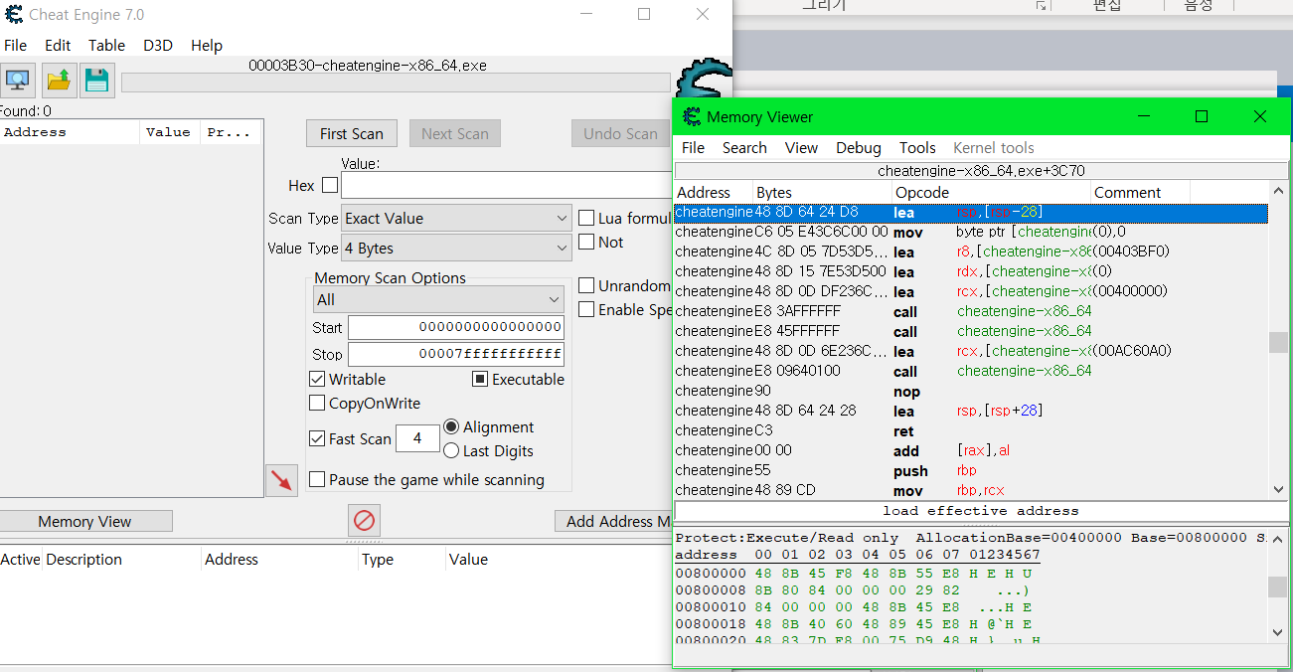
리버싱 기초
리버싱이란?
Second
Third
Fourth
Fifth
동적 도구

Slide 18
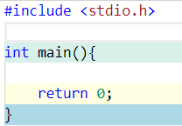
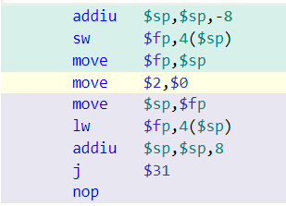
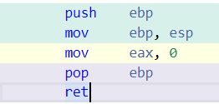
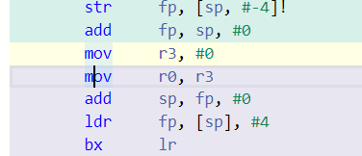
리버싱 기초
리버싱이란?
Second
Third
Fourth
Fifth
arm
mips
ia32

Slide 19
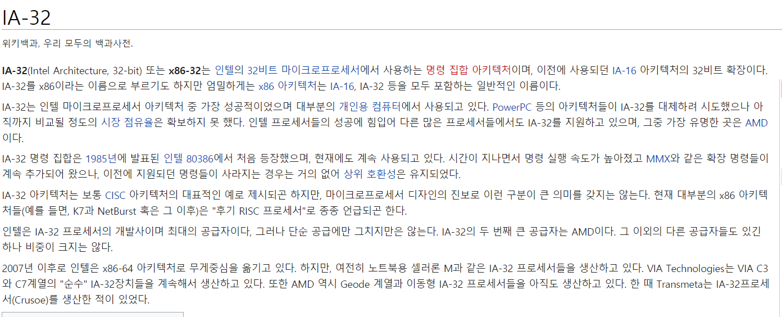
리버싱 기초
리버싱이란?
Second
Third
Fourth
Fifth
IA-32

Slide 20
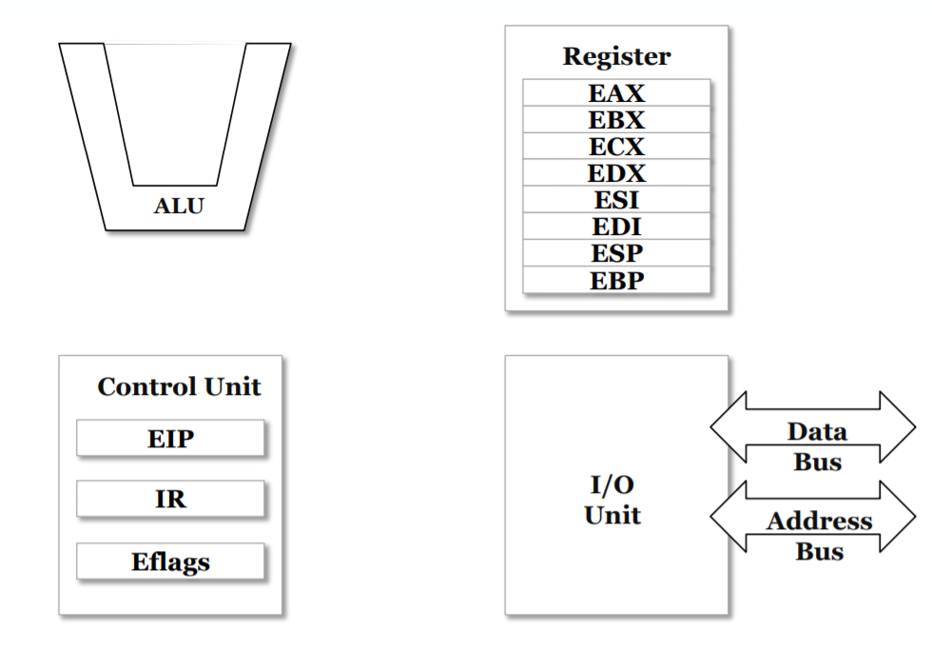
리버싱 기초
리버싱이란?
Second
Third
Fourth
Fifth
IA-32
Cpu 구조

Slide 21
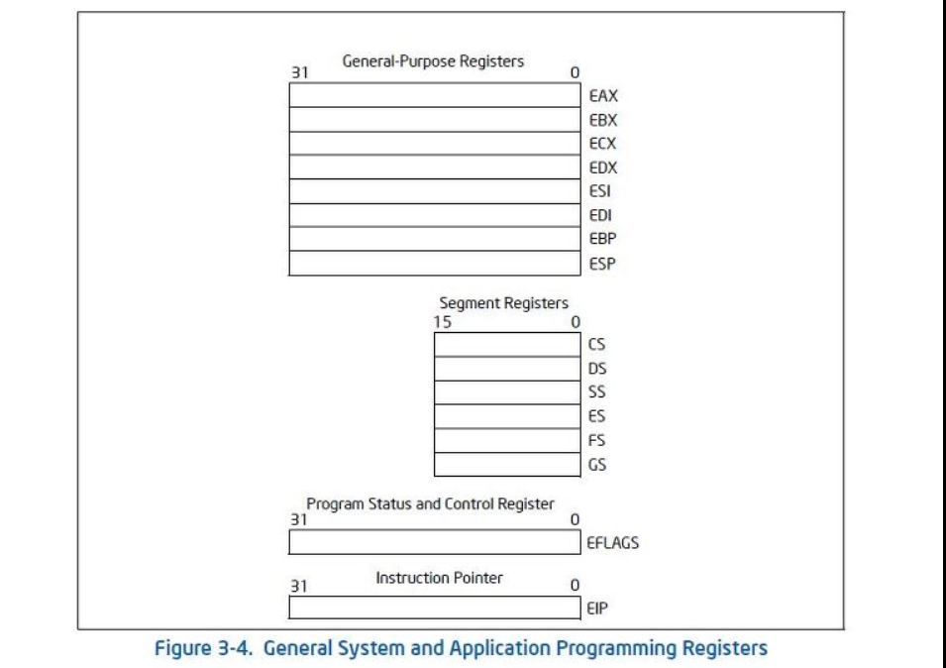
리버싱 기초
리버싱이란?
Second
Third
Fourth
Fifth
IA-32
레지스터
작은 데이터의 임시저장 공간
연산처리 및 번지지정을 도와줌
컴퓨터의 장치들을 제어함

Slide 22
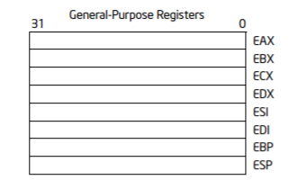
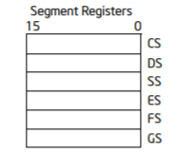


리버싱 기초
리버싱이란?
Second
Third
Fourth
Fifth
IA-32

Slide 23
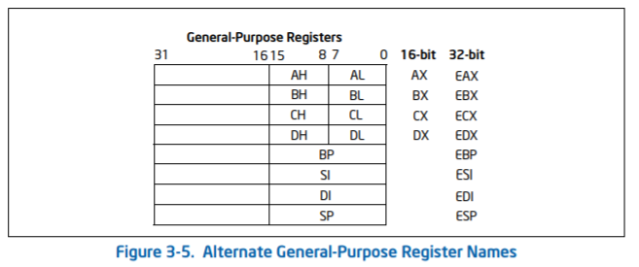
리버싱 기초
리버싱이란?
Second
Third
Fourth
Fifth
IA-32 범용 레지스터?
작은 데이터의 임시 저장 공간 이며 연산 처리 및 번지 지정을 도와주고 컴퓨터의 장치들을 제어한다.

Slide 24
리버싱 기초
IA-32 범용 레지스터
리버싱이란?
Second
Third
Fourth
Fifth
레지스터 | 역할
EAX(Extended Accumulator Register) | 곱셈과 나눗셈 명령에서 자동으로 사용되고 함수의 리턴값이 저장되는 용도로 사용된다.
EBX(Extended Base Register) | ESI나 EDI와 결합하여 인덱스에 사용된다.
ECX(Extended Counter Register) | 반복 명령어 사용시 카운터로 사용된다. ECX 레지스터에 반복할 횟수를 지정해 놓고 반복 작업을 수행한다.
EDX(Extended data Register) | EAX와 같이 쓰이며 부호 확장 명령 등에 쓰인다.
ESI(Extended Source Index) | 데이터 복사나 조작시 Source Data의 주소가 저장된다. ESI 레지스터가 가리키는 주소의 데이터를 EDI 레지스터가 가리키는 주소로 복사하는 용도로 많이 사용된다.
EDI(Extended Destination Index) | 복사 작업시 Destination의 주소가 저장된다. 주로 ESI 레지스터가 가리키는 주소의 데이터가 복사된다.
ESP(Extended Stack Pointer) | 하나의 스택 프레임의 끝 지점 주소가 저장된다. PUSH, POP 명령어에 따라서 ESP의 값이 4byte씩 변한다.
EBP(Extended Base Pointer) | 하나의 스택 프레임의 시작 지점 주소가 저장된다. 현재 사용되는 스택 프레임이 소멸되지 않는 동안 EBP의 값은 변하지 않는다. 현재의 스택 프레임이 소멸되면 이전에 사용되던 스택 프레임을 가리키게 된다.

Slide 25
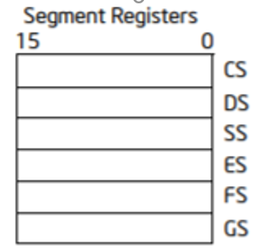
리버싱 기초
리버싱이란?
Second
Third
Fourth
Fifth
IA-32 세그먼트 레지스터?
총 6개(CS, SS, DS, ES, FS, GS)이고 각 크기는 16비트이다. 세그먼트는 프로그램에 정의된 특정 영역으로, 코드, 데이터, 스택을 포함한다.
레지스터 | 역할
CS (Code Segment) | 코드 세그먼트를 가리키는 레지스터로, 프로그램의 코드 세그먼트의 시작 주소를 포함한다. 이 세그먼트 주소에 명령어 포인터(IP) 레지스터의 오프셋 값을 더하면, 실행하기 위해 메모리로부터 가져와야 할 명령어의 주소가 된다.
SS (Stack Segment) | 메모리 상에 스택의 구현을 가능하게 한다. 프로그램은 주소와 데이터의 임시 저장 목적으로 스택을 사용한다.
DS (Data Segment) | 프로그램에서 정의된 데이터, 상수, 작업 영역을 포함한다. 데이터 세그먼트의 주소를 포함한다.
ES (Extra Segment) | 보조 세그먼트 레지스터로, 데이터 수신측의 시작 부분을 포함한다. 또한 스트링 명령에 보조적으로 사용된다.
FS, GS | ES처럼 데이터를 가리키는 역할을 하며, 보조적으로 쓰인다

Slide 26
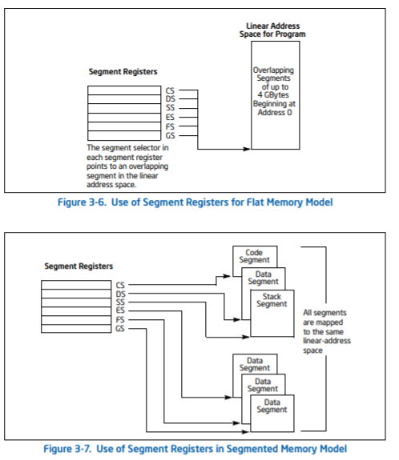
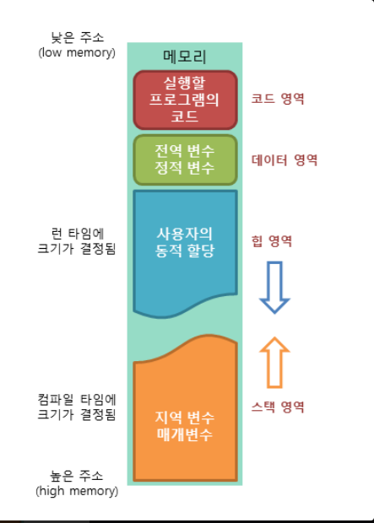
리버싱 기초
IA-32 세그먼트 레지스터
리버싱이란?
Second
Third
Fourth
Fifth
https://to-paz.tistory.com/111?category=706758

Slide 27
리버싱 기초
리버싱이란?
Second
Third
Fourth
Fifth
IA-32 명령어 레지스터
다음에 실행해야 할 명령어가 존재하는 메모리 주소가 저장된다. 현재 명령어를 실행 완료한 후에 EIP 레지스터에 저장되어 있는 주소에 위치한 명령어를 실행하게 된다. 실행 전 EIP 레지스터는 다음 실행해야 할 명령어가 존재하는 주소의 값이 저장된다.

Slide 28
리버싱 기초
리버싱이란?
Second
Third
Fourth
Fifth
IA-32 플레그 레지스터
다양한 산술 연산 결과의 상태를 알려주는 플래그 비트들이 모인 레지스터이다. 플래그를 1로 설정하는 것은 SET(세트) 라고 하며 0으로 설정하는 것은 CLEAR 또는 RESET 이라고 한다. EFLAGS 레지스터는 목적에 따라 상태플래그, 제어플래그, 시스템플래그로 나눌 수 있다.

Slide 29
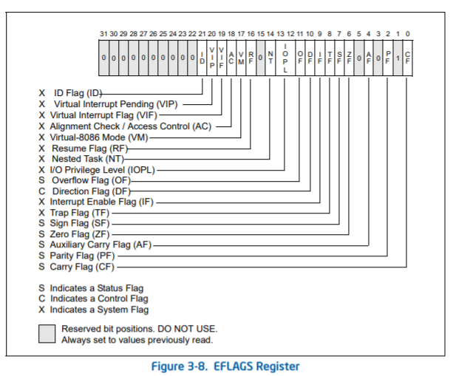
리버싱 기초
리버싱이란?
Second
Third
Fourth
Fifth
IA-32 플레그 레지스터

Slide 30
리버싱 기초
리버싱이란?
Second
Third
Fourth
Fifth
IA-32 플레그 레지스터
레지스터 | 종류 | 역할
CF (Carry) | S(status) | 연산할 때 올림수나 빌림수가 있는 경우 저장하고 set, 아니면 clear
PF (Parity) | S | 연산 결과에서 1인 비트의 수가 짝수면 set, 아니면 clear
OF (Overflow) | S | 부호 있는 연산 결과가 용량보다 크면 (오버플로우) set, 아니면 clear
AF (Auxiliary) | S | 3번 bit에 올림수나 빌림수가 발생할 때 set, 아니면 clear
ZF (Zero) | S | 산술 및 논리 연산의 결과가 0이 될 때 set, 아니면 clear
SF (Sign) | S | 산술 및 논리 연산의 결과가 음수가 될 때 set, 아니면 clear
DF (Direction) | Control | set 면 문자열은 주소값이 감소하면서 (정방향) 처리되고, clear 면 증가하면서 (역방향) 처리
TF (Trap) | X(system) | set 면 각 명령을 실행하고 나서 특정한 프로시저를 호출하고, clear 면 평소대로 작동
IF (Interrupt) | X | set 일 때 인터럽트 (입출력 또는 예외사항 알림) 처리, clear 면 인터럽트 무시

Slide 31
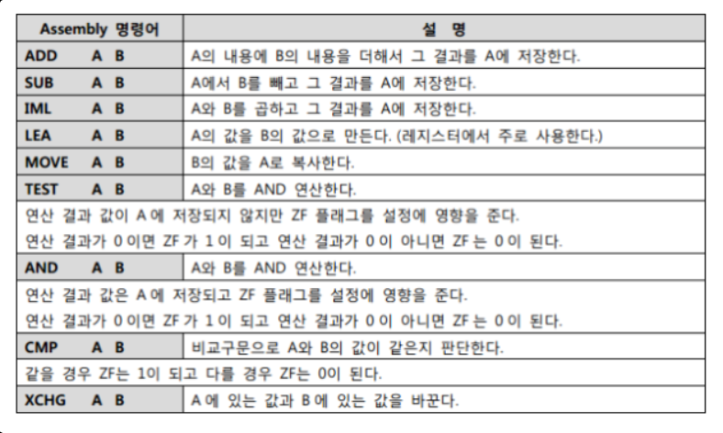
리버싱 기초
리버싱이란?
Second
Third
Fourth
Fifth
https://itguava.tistory.com/11#
산술, 논리, 비교 연산
어셈블리 기초

Slide 32
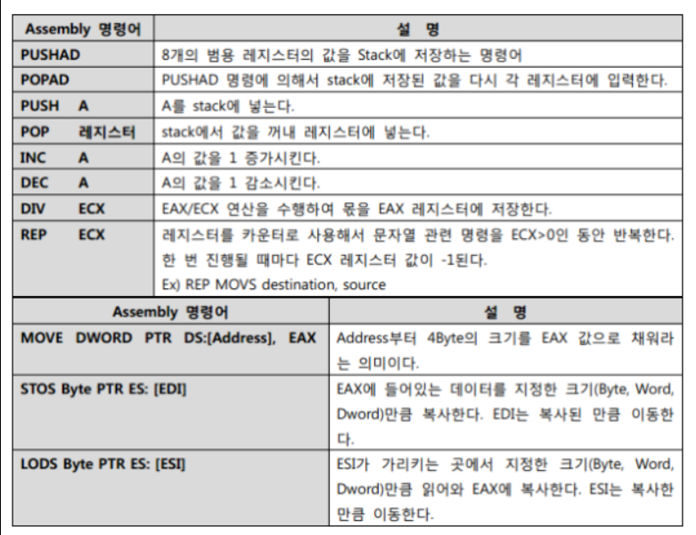
리버싱 기초
리버싱이란?
Second
Third
Fourth
Fifth
https://itguava.tistory.com/11#
이동, 저장, 불러오기
어셈블리 기초

Slide 33
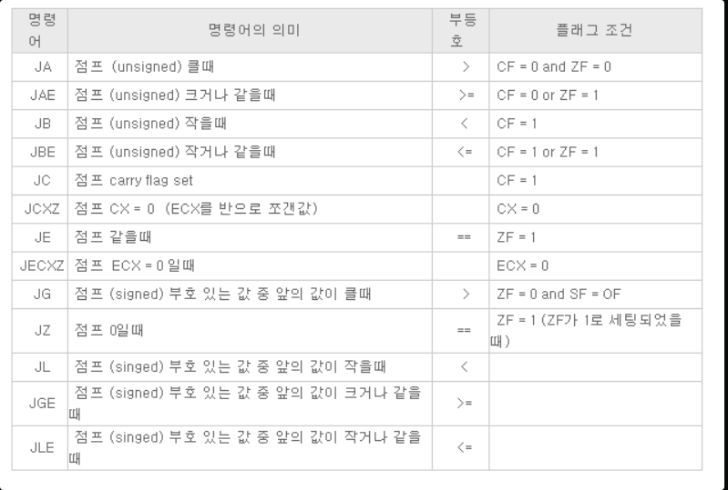
리버싱 기초
리버싱이란?
Second
Third
Fourth
Fifth
조건에 따른 점프 문
https://p3ace.tistory.com/41

Slide 34
리버싱 기초
리버싱이란?
Second
Third
Fourth
Fifth
https://p3ace.tistory.com/41
CALL 과 JMP의 차이
CALL vs JMP
EIP 백업 •
CALL은 EIP 값을 변경하기 전에 스택에 백업을 해 두지만 JMP는 백업하지 않고 바로 변경함 •
CALL을 함수 호출에 사용
조건분기 •
CALL은 조건 분기 가능한 명령어 형태가 존재하지 않으나 JMP는 조건 분기 가능한 명령어 형 태가 존재 • JZ, JNZ, JA, JB, JG, JL etc …

Slide 35
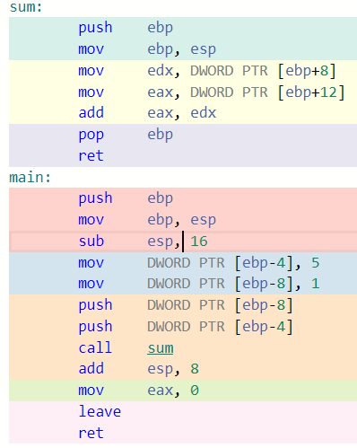
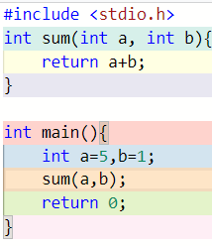
리버싱 기초
리버싱이란?
Second
Third
Fourth
Fifth

Slide 36
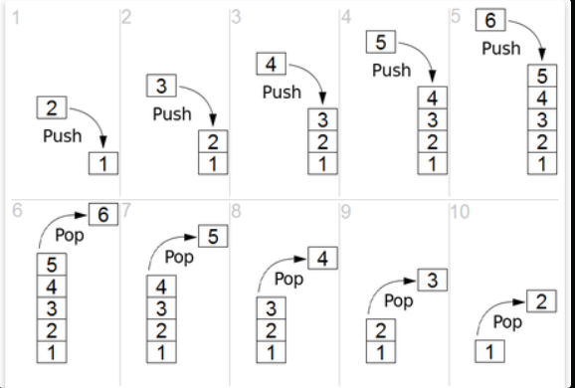
리버싱 기초
리버싱이란?
Second
Third
Fourth
Fifth
스택
Stack 의 용도
임시 데이터 백업
지역변수 저장(주목적)
함수 매개변수 전달
함수 호출관련 정보
OS 에서 필요할 때 사용
LIFO(last in, first out)
후입 선출

Slide 37
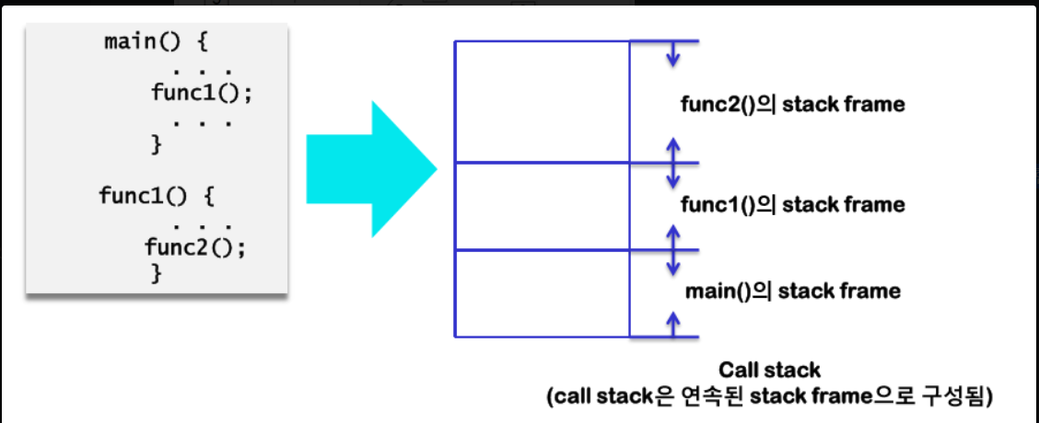
리버싱 기초
리버싱이란?
Second
Third
Fourth
Fifth
함수가 사용하는 Stack 영역
실행 중인 함수는 자신 만의 Stack 영역을 사용
함수 실행 시 Stack frame을 오픈하고 함수 종료 시 Stack frame을 클로즈 함
스택 frame

Slide 38
리버싱 기초
리버싱이란?
Second
Third
Fourth
Fifth
Frame 포인터
함수의 stack frame 시작 위치를 가리키는 레지스터
IA32에서는 보통 EBP를 이러한 용도로 사용함
Stack frame을 오픈할 때 설정되며 stack frame이 클로즈 될 때까지 변하지 않음
Frame 포인터의 필요성
Stack내의 데이터는 컴파일 타임에 그 주소를 알 수 없음
함수 실행 경로에 따라 call stack의 모양이 변함
오늘날 대부분의 OS들은 random stack을 사용(Stack Buffer Overflow로 인한 대안이었음)
stack내의 데이터들은 기준점+offset 형태로 컴파일 되어야 함
ESP는 그 위치가 고정되어 있지 않아 컴파일러에게 부담이 큼
고정된 기준점이 필요함

Slide 39
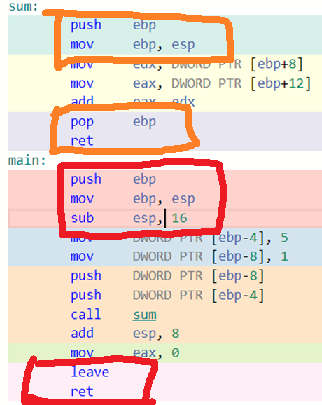
리버싱 기초
리버싱이란?
Second
Third
Fourth
Fifth
함수 prolog 예제

Slide 40
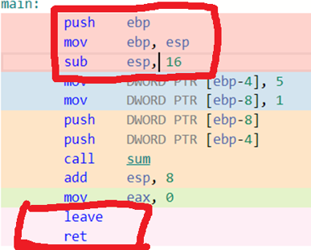
리버싱 기초
리버싱이란?
Second
Third
Fourth
Fifth
콜 스택
ebp

Slide 41
리버싱 기초
리버싱이란?
Second
Third
Fourth
Fifth
콜 스택
Esp,ebp
ebp

Slide 42
리버싱 기초
리버싱이란?
Second
Third
Fourth
Fifth
ebp
16
.
.
.
콜 스택
esp

Slide 43
리버싱 기초
리버싱이란?
Second
Third
Fourth
Fifth
16
.
.
.
1
ebp
콜 스택
esp

Slide 44
리버싱 기초
리버싱이란?
Second
Third
Fourth
Fifth
5
1
ebp
16
.
.
.
콜 스택
esp

Slide 45
리버싱 기초
리버싱이란?
Second
Third
Fourth
Fifth
Call 시점 코드 주소+4
5
1
ebp
16
.
.
.
콜 스택
esp

Slide 46
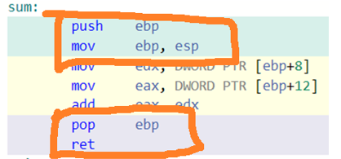
리버싱 기초
리버싱이란?
Second
Third
Fourth
Fifth
Ebp(main)
Call 시점 코드 주소+4
5
1
ebp
16
.
.
.
콜 스택
esp

Slide 47
리버싱 기초
리버싱이란?
Second
Third
Fourth
Fifth
Ebp(main)
Call 시점 코드 주소+4
5
1
ebp
16
.
.
.
콜 스택
Esp, ebp

Slide 48
리버싱 기초
리버싱이란?
Second
Third
Fourth
Fifth
Ebp(main)
Call 시점 코드 주소+4
5
1
ebp
16
.
.
.
콜 스택
Ebp = Ebp(main)
Esp
ebp

Slide 49
리버싱 기초
리버싱이란?
Second
Third
Fourth
Fifth
Call 시점 코드 주소+4
5
1
ebp
16
.
.
.
eip=Call 시점 코드 주소+4
콜 스택
Esp
ebp

Slide 50
리버싱 기초
리버싱이란?
Second
Third
Fourth
Fifth
5
1
ebp
16
.
.
.
eip=Call 시점 코드 주소+4
콜 스택
Esp
ebp

Slide 51
리버싱 기초
리버싱이란?
Second
Third
Fourth
Fifth
ebp
16
.
.
.
eip=Call 시점 코드 주소+4
콜 스택
Esp
ebp

Slide 52
리버싱 기초
리버싱이란?
Second
Third
Fourth
Fifth
ebp
16
.
.
.
eip=Call 시점 코드 주소+4
콜 스택
종료

Slide 53
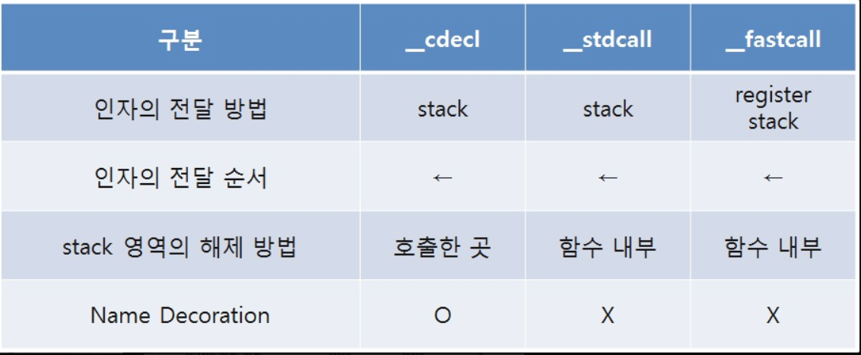
리버싱 기초
리버싱이란?
Second
Third
Fourth
Fifth
함수 Calling Convention

Slide 54
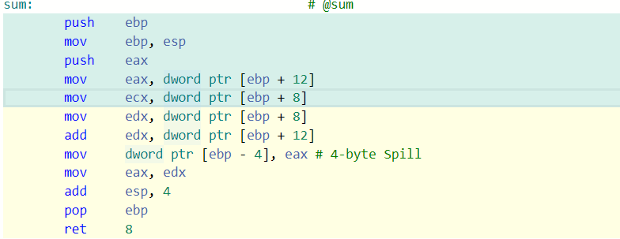
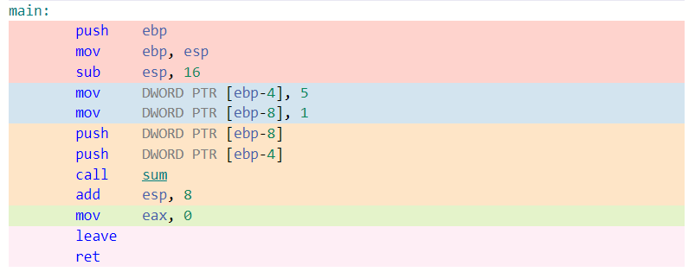
리버싱 기초
리버싱이란?
Second
Third
Fourth
Fifth
함수 Calling Convention
cdecl
stdcall

Slide 55

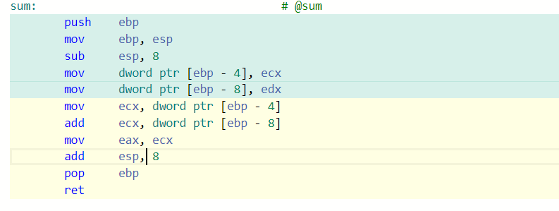
리버싱 기초
리버싱이란?
Second
Third
Fourth
Fifth
함수 Calling Convention
fastcall

Slide 56


리버싱 기초
리버싱이란?
Second
Third
Fourth
Fifth
C to asm

Slide 57
리버싱 기초
리버싱이란?
Second
Third
Fourth
Fifth
어셈블리
BYTE : 부호없는 1 byte
- SBYTE : 부호있는 1 byte
- WORD : 부호없는 2 byte
- SWORD : 부호있는 2 byte
- DWORD : 부호없는 4 byte
- SDWORD : 부호있는 4 byte
-PTR
피연산자의 크기를 재설정한다
-[]
[] 안 주소 참조

Slide 58

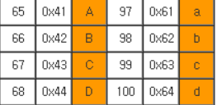
리버싱 기초
리버싱이란?
Second
Third
Fourth
Fifth
C to asm
1145258561==0x44434241
1684234849==0x64636261

Slide 59
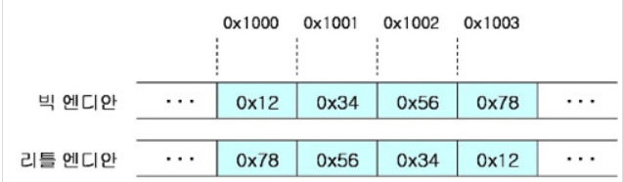
리버싱 기초
리버싱이란?
Second
Third
Fourth
Fifth
리틀 엔디언
1145258561==0x44434241
1684234849==0x64636261

Slide 60



리버싱 기초
리버싱이란?
Second
Third
Fourth
Fifth
C to asm

Slide 61
리버싱 기초
리버싱이란?
Second
Third
Fourth
Fifth
C to asm handray
0~3번까지 코드 복원
https://godbolt.org/

Slide 62
리버싱 기초
리버싱이란?
Second
Third
Fourth
Fifth
C to asm handray
4~6번까지 코드 복원
https://godbolt.org/

Slide 63
리버싱 기초
리버싱이란?
Second
Third
Fourth
Fifth
크랙미 실습

Slide 64
reference
First
Second
Third
Fourth
Fifth
https://to-paz.tistory.com/99?category=706758
https://dakuo.tistory.com/9
https://karfn84.tistory.com/entry/%EC%96%B4%EC%85%88%EB%B8%94%EB%A6%AC%EC%84%B8%EA%B7%B8%EB%A8%BC%ED%8A%B8%EC%99%80-%EC%A3%BC%EC%86%8C%EC%A7%80%EC%A0%95?category=232906
https://itguava.tistory.com/11#
https://p3ace.tistory.com/41
https://www.intel.com/content/www/us/en/architecture-and-technology/64-ia-32-architectures-software-developer-vol-1-manual.html

Slide 65
Ponybuhagom
Thank you :-)

